Slide 1
https://www.youtube.com/watch?v=BFBnIfzuiSg

Slide 2
HZ. MUHAMMED (S.A.V.) ve GENÇLER

Slide 3
kazanımlar
Hz. Muhammed ile genç sahabiler arasındaki iletişimi değerlendirir.

Slide 4
Sizce Peygamber Efendimiz’in (s.a.v.) gençlerle iletişimi nasıl olmuştur.

Slide 5
İslâm’ın ilk yıllarında Müslüman olanların yaşları ortalama kaçtır sizce?

Slide 6
Kaynaklar incelendiğinde İslâm’ı ilk seçenlerin yaşlarının ortalaması 30 olarak tespit edilmiştir. Yani zannedildiği gibi çoğunluk yaşlılardan oluşmamakta.

Slide 7
Hz. Ali, (r.a.) 10
Zeyd b. Hârise, (r.a.) 15
Cafer b. Ebî Tâlib, (r.a.) 22
Musab b. Umeyr, (r.a.) 18
Abdullah b. Ömer, (r.a.) 13
Hz. Ömer, (r.a.) Hz. Osman (r.a.) ve Ebu Ubeyde, (r.a.) 25-31
Talha b. Ubeydullah, (r.a.) Abdurrahman b. Avf, (r.a.) Erkam b. Ebi’l-Erkam, (r.a.) ve Sa’d b. Ebî Vakkâs, (r.a.) 17

Slide 8
İslâm’ı gençlik yıllarında kabul eden hanım sahabelerden ise Hz. Ömer’in (r.a.) kız kardeşi Fatıma, (r.a.) Hz. Ebubekir’in (r.a.) kızları Hz. Esma ve Hz. Ayşe ilk sıralarda zikredilebilir.

Slide 9
Sizce Peygamber Efendimiz’in (s.a.v.) davetine neden daha çok gençler ilgi göstermiş olabilir?

Slide 10
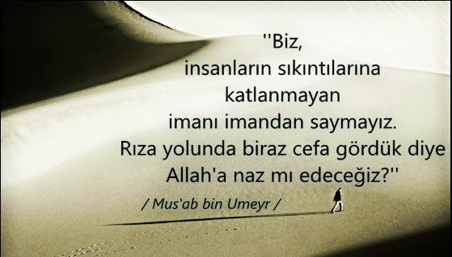
Musab b. Umeyr 18 yaşında Müslüman olduğunda Mekke’nin ileri gelenlerinden, zengin bir ailenin çocuğuydu. Davası uğruna her şeyi terk etti.

Slide 11
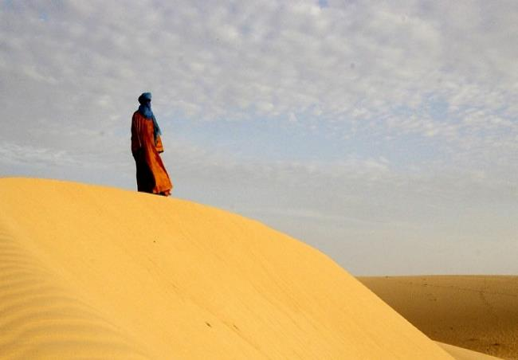
Diğer bir örnek de Kureyş’in ileri gelenlerinden Utbe b. Rebia’nın oğlu Huzeyfe’dir. (r.a.) Babasından sonra Kureyş’in liderlerinden biri olacaktı.

Slide 12
Zikredilen bu gençler her türlü zorluğa ve sıkıntıya rağmen Peygamber Efendimiz’i (s.a.v.) davasında yalnız bırakmadılar. İslâm’ın yayılmasında çok önemli görevlerde bulundular.

Slide 13
Birazcık dinlenelim…

Slide 14
https://youtu.be/tYCstlW6dBs

Slide 15
https://www.youtube.com/watch?v=zJ8klVc6-3U

Slide 16
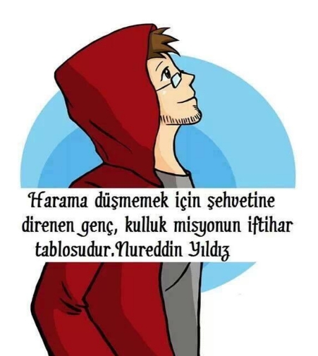
Peygamber Efendimiz de yanında bulunan bu gençlere değer vermiş, onlarla güzel bir iletişim kurmuştur. Onun amacı inançlı, ahlaklı ve iffetli bir gençlik oluşturmaktı.

Slide 17
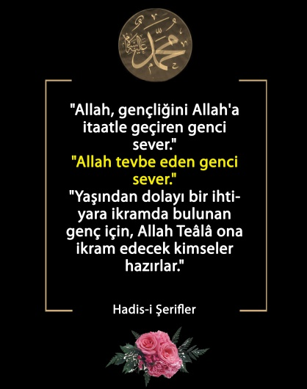

Slide 19
Kıyamet günü arşın gölgesinde gölgelenecek 7 grup insan
Tenhada Allah'ı anıp göz yaşı döken kişi
Adil devlet başkanı
Sağ elinin verdiğini sol elinin bilemeyeceği kadar gizli sadaka veren kimse
Rabbine kulluk ederek temiz bir hayat içinde serpilip büyüyen genç
Kalbi mescitlere bağlı Müslüman
Birbirlerini Allah için sevip buluşmaları da ayrılmaları da Allah için olan iki insan
Güzel ve mevki sahibi bir kadının beraber olma isteğine "Ben Allah'tan korkarım" diye yaklaşmayan yiğit

Slide 20
Peygamber Efendimiz’in (s.a.v.) gençlere verdiği önemin en anlamlı belirtisi onlara güvenmesi ve bazı sorumluluklar vermesidir.

Slide 21
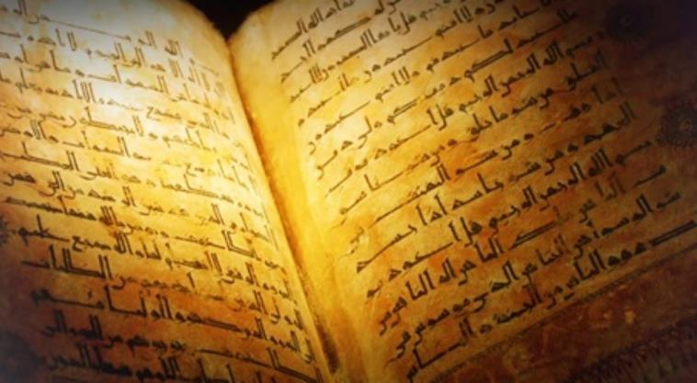
Örneğin; geçici olarak hadislerin yazılmasının yasaklandığı bir dönemde Abdullah b. Amr b. El-Âs (r.a.) özel izinle bu göreve devam etmiştir.

Slide 22
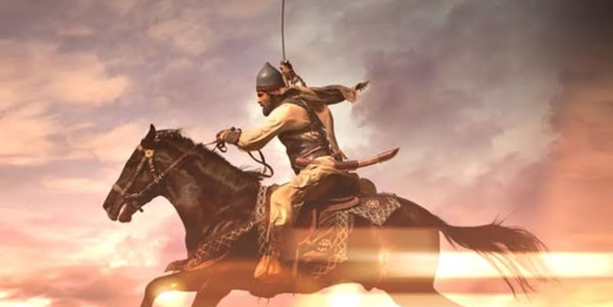
Ayrıca vahiy katiplerini daha çok gençlerden seçmesi, çoğu yaşlı sahabelerden oluşan ordulara gençleri komutan yapması onun gençlere verdiği önemi ve onlara olan güvenini gösteren örneklerdir.

Slide 23
Sonuç olarak İslâm’ın ilk tebliğ yıllarında gençler önemli rol oynamışlardır. Peygamber Efendimiz (s.a.v.) onlardaki kabiliyetleri görmüş ve onların iyi yetişebilmeleri için gerekli imkanları sağlamıştır. Bu gençler daha onun zamanında çok önemli görevlere atanmış ve bu görevleri en iyi şekilde yerine getirmişlerdir.

Slide 24
Allahım! Bizleri de Peygamber Efendimiz’in (s.a.v.) yetiştirdiği gençler gibi güzel gençlerden eyle…

Slide 25
17.08.2019
Kırıkkale/Bahşılı

